Slide 1
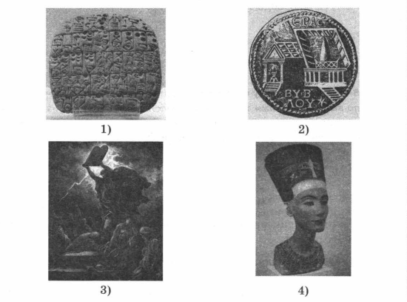
А) Древний Египет Б) Финикия В) Вавилонское царство Г) Древняя Палестина
А | Б | В | Г

Slide 2
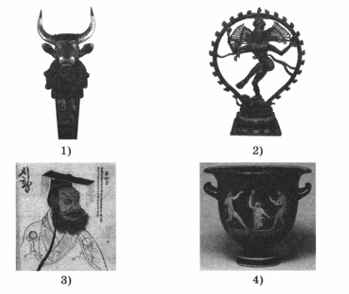
А) Древняя Индия Б) Древняя Греция В) Шумерские города-государства Г) Древний Китай
А | Б | В | Г

Slide 3
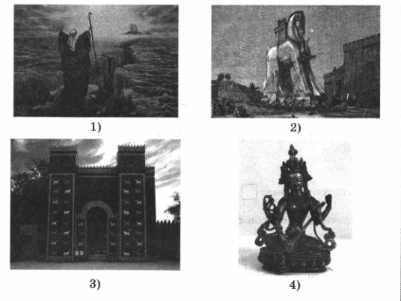
А) Вавилонское царство Б) Древняя Палестина В) Древняя Индия Г) Древняя Греция
А | Б | В | Г

Slide 4
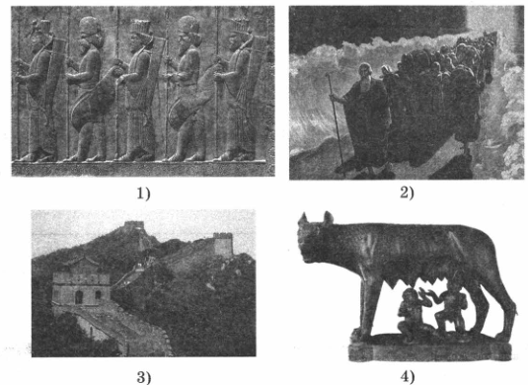
А) Древний Рим Б) Древний Китай В) Персидская держава Г) Древняя Палестина
А | Б | В | Г

Slide 5
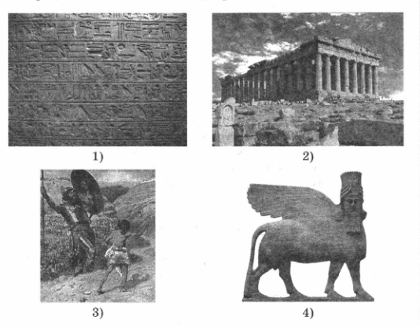
А) Древняя Греция Б) Древняя Палестина В) Ассирийское государство Г) Древний Египет
А | Б | В | Г

Slide 6
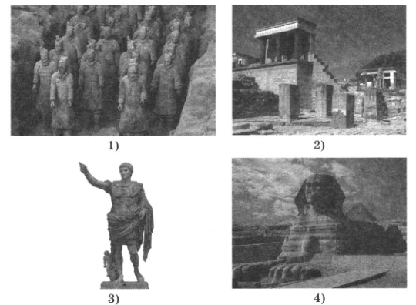
А) Древний Египет Б) Древняя Греция В) Древний Рим Г) Древний Китай
А | Б | В | Г

Slide 7
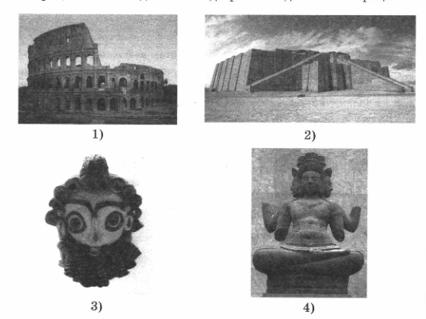
А) Финикия Б) Шумерские города-государства В) Древний Рим Г) Древняя Индия
А | Б | В | Г

Slide 8
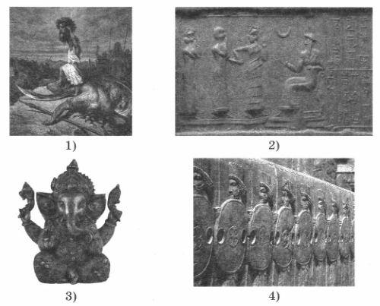
А) Персидская держава Б) Древняя Индия В) Древняя Палестина Г) Шумерские города-государства
А | Б | В | Г

Slide 9
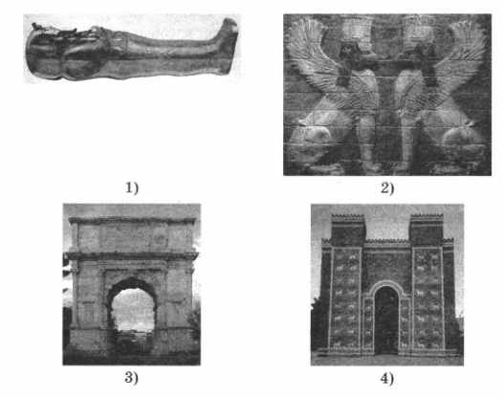
А) Древний Рим Б) Древний Египет В) Вавилонское царство Г) Персидская держава
А | Б | В | Г

Slide 10
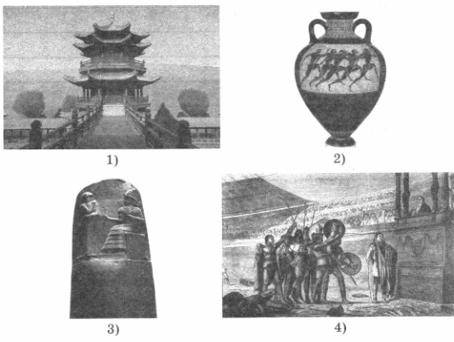
А) Древняя Греция Б) Древний Китай В) Вавилонское царство Г) Древний Рим
А | Б | В | Г

